Slide 1
Quiet
第二阶段UI设计工作汇报
周润星 梁臻岸 戴森洋 谭涛
MORANDI ELEGANTLY
SUMMARIES & PLANNINGS

Slide 2
1
设计理念
Con
目录
2
工作过程
工作汇报
3
界面展示

Slide 3
01
Chapter
设计理念

Slide 4
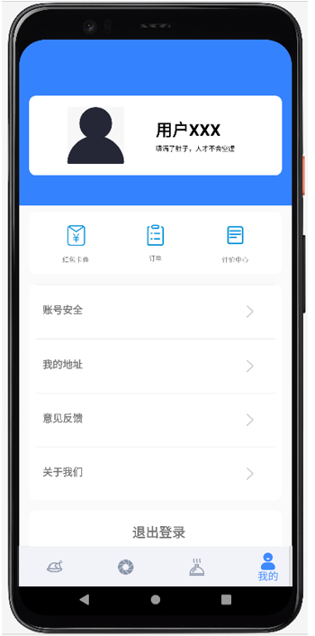
主要风格
蓝白风格 简约明快
选择清新的蓝白色作为主色调
Subtitle

Slide 5
02
Chapter
工作过程
PPT模板 http://www.1ppt.com/moban/

Slide 6
工作过程
绘制原型图
分工合作
进行UI开发
01
03
02
04
使用Android studio进行共同开发
交流整合

Slide 7
03
Chapter
页面展示

Slide 8

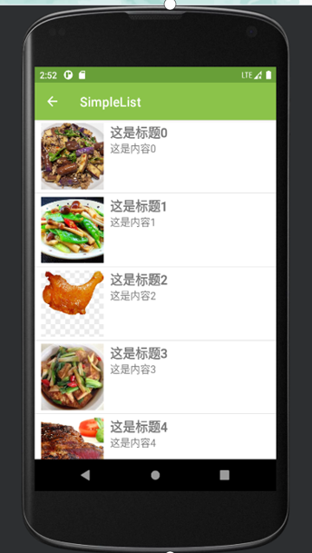
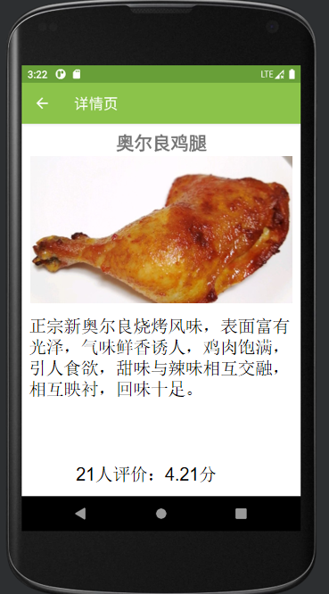
点开来是详细
浏览餐品和评价

Slide 9
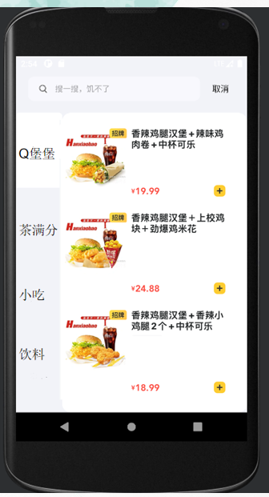
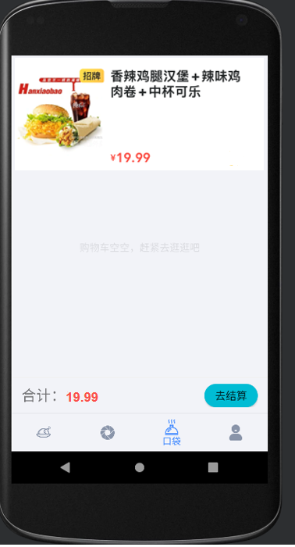
只提供Q堡堡和茶满分的在线点单

Slide 10
直接点击框架
就会显示页面详情
直接加号按钮
就会跳转到发布界面
可以进行文字和图片的分享

Slide 11
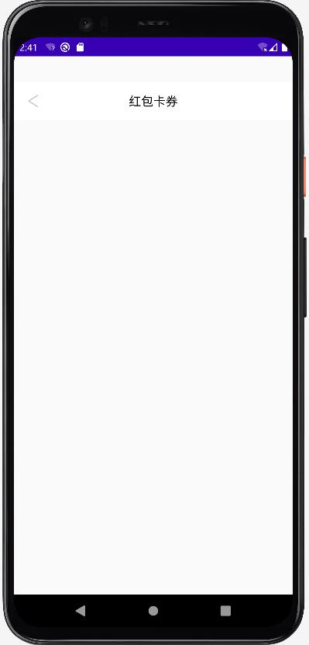
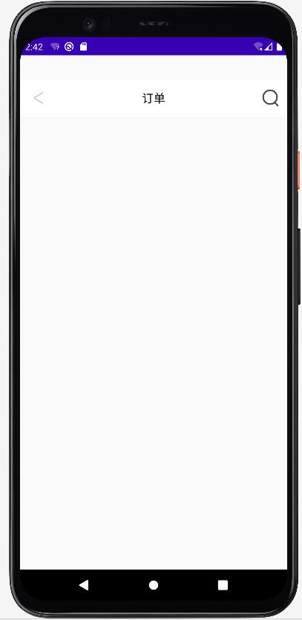
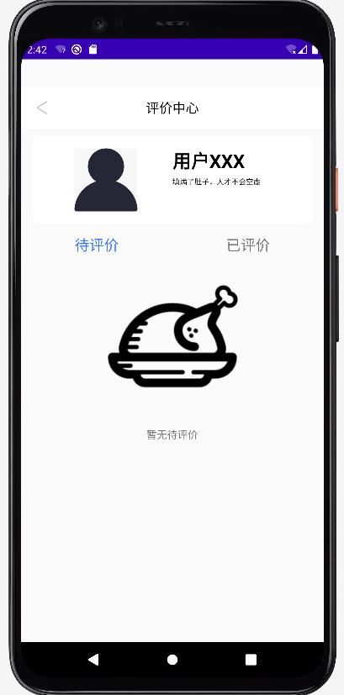
主界面
红包卡券界面
订单界面
评价中心界面

Slide 12
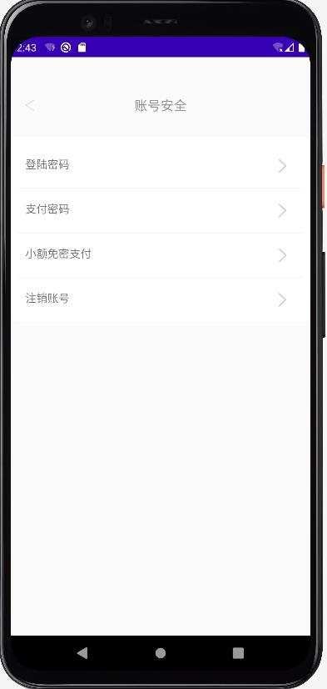
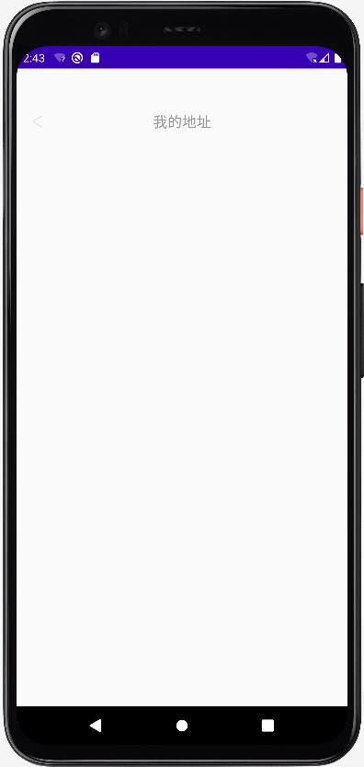
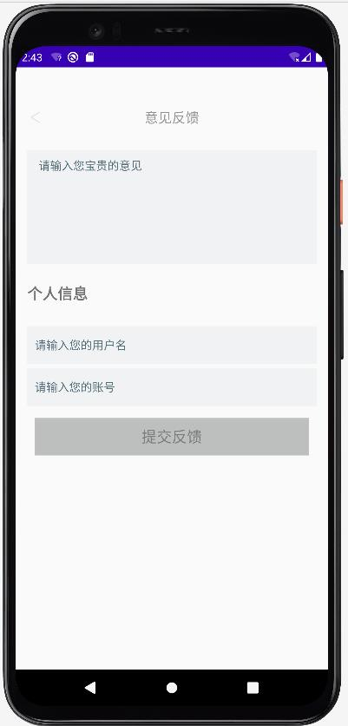
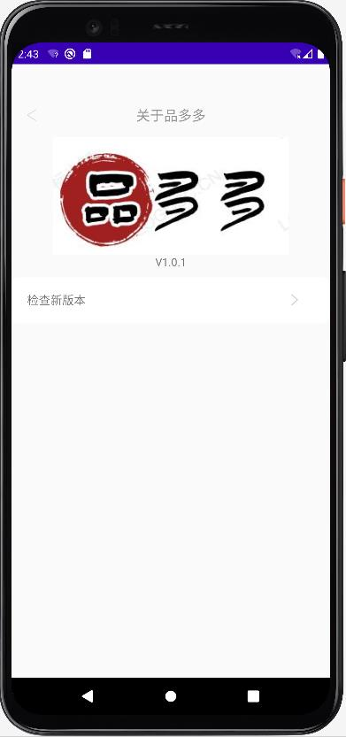
账户安全界面
我的地址界面
意见反馈界面
关于我们界面

Slide 13
Thanks
谢谢观看
周润星 梁臻岸 戴森洋 谭涛
MORANDI ELEGANTLY
SUMMARIES & PLANNINGS

